Slide 1

Hišnikova PISARNA
IN O TEM KOLIKO IN KAKO BI SE MU POVEČALA PLAČA…

Slide 2

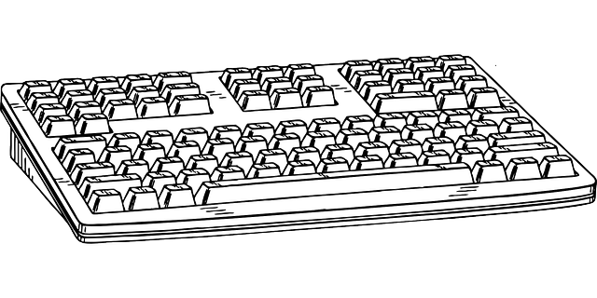
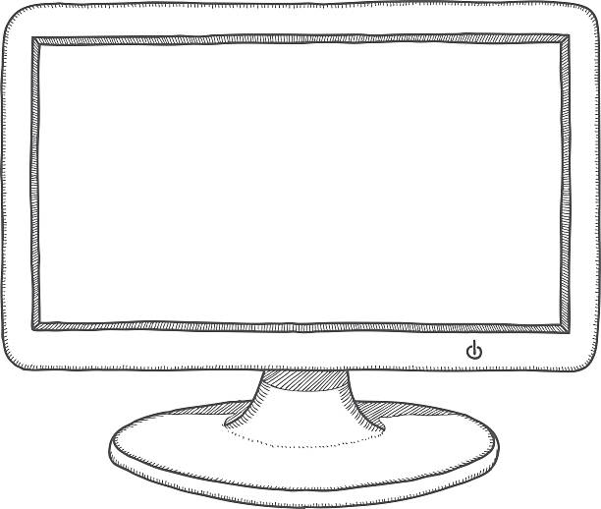
Hišnik menja orodje…
Vklop luči s klikom na gumb
v aplikaciji iz „pisarne“
Sprotno preverjanje stanja luči
Enostavno dodajanje novih prostorov oz. luči

Slide 3

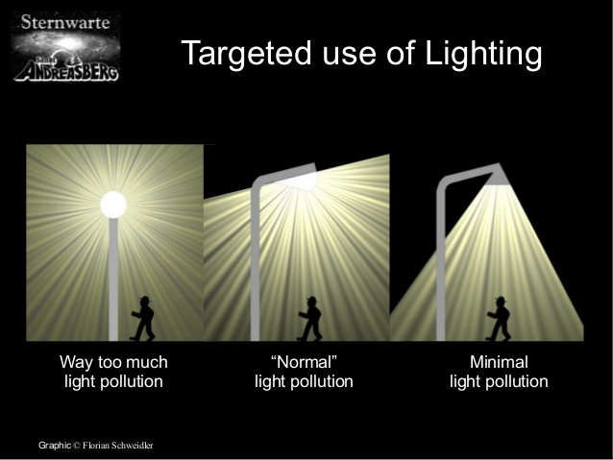
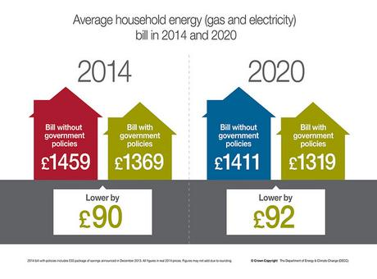
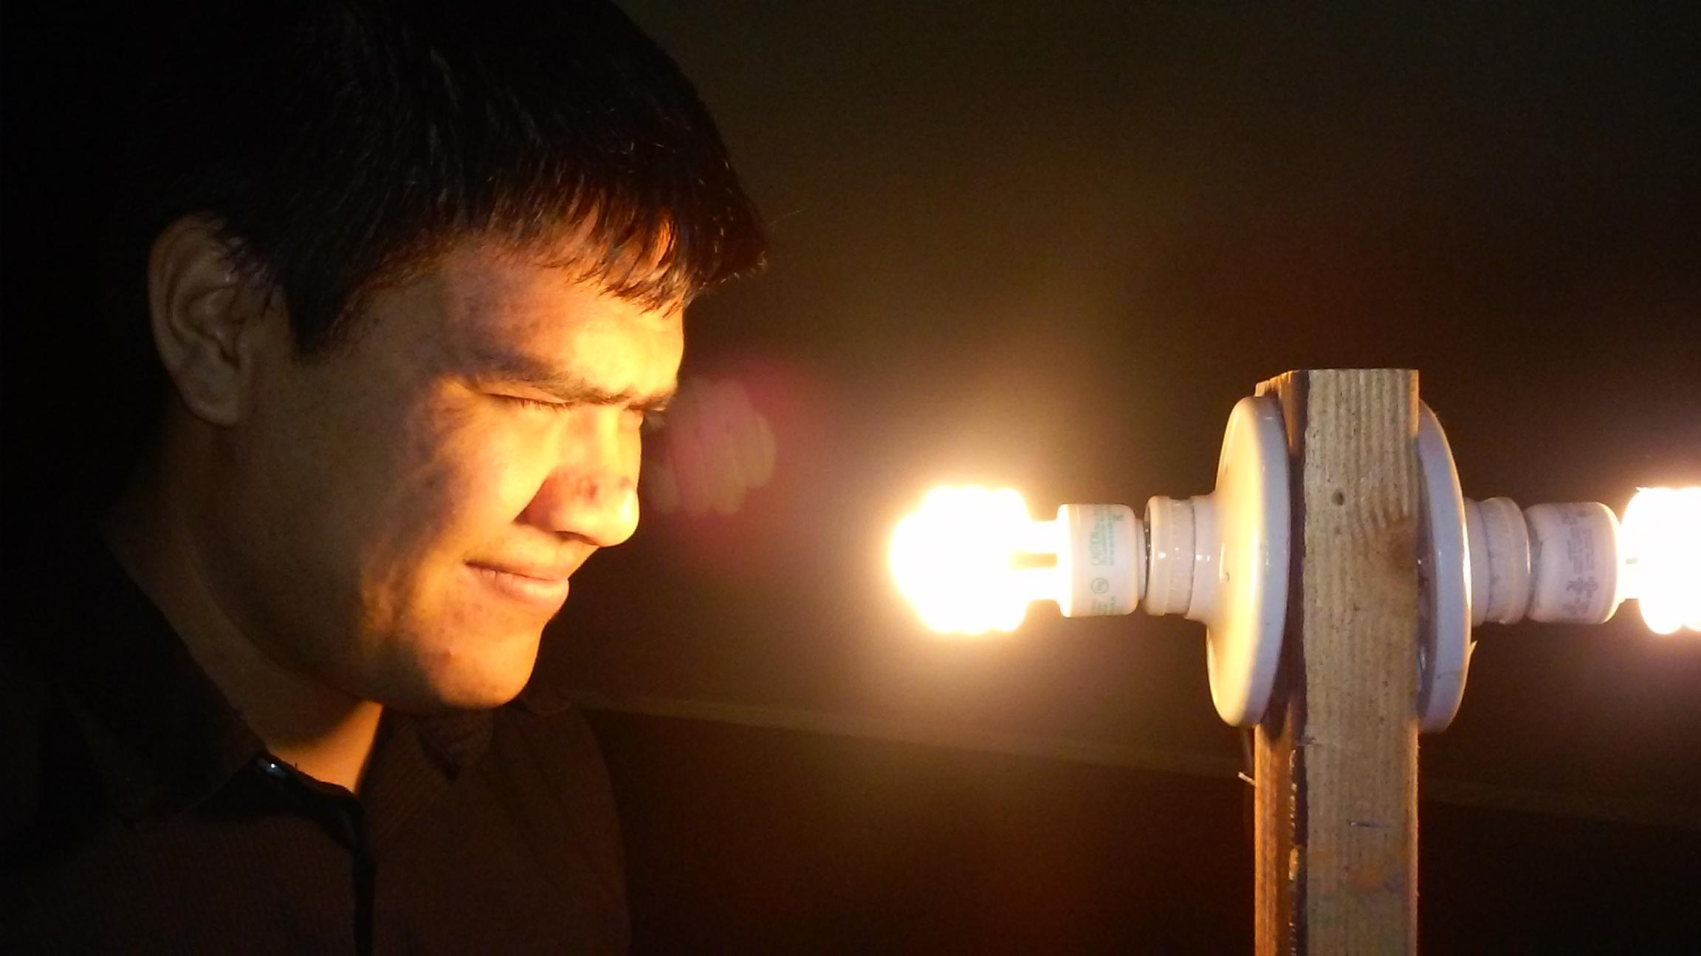
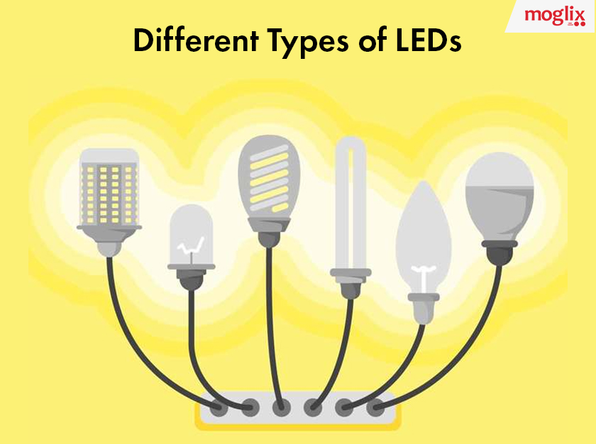
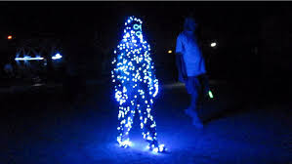
Hišnikovi novi prihranki…
https://www.youtube.com/watch?v=Cwj-XYW8POc
https://www.youtube.com/watch?v=nd0rqeQPTow

Slide 4
Hišnikovi novi prihranki…
Beleženje obdobij prižganih luči
Beleženje porabe luči
Beleženje osvetljenosti za posamezen namenski prostor (Hodnik ne potrebuje tako močne osvetlitve kot prostor, kjer delamo…)
Sistem avtomatsko iz prodajalčevega nabora svetil izbere najbolj primerno in hkrati najvarčnejšo svetilko in nas hkrati obvešča o novostih iz sveta svetil

Slide 5
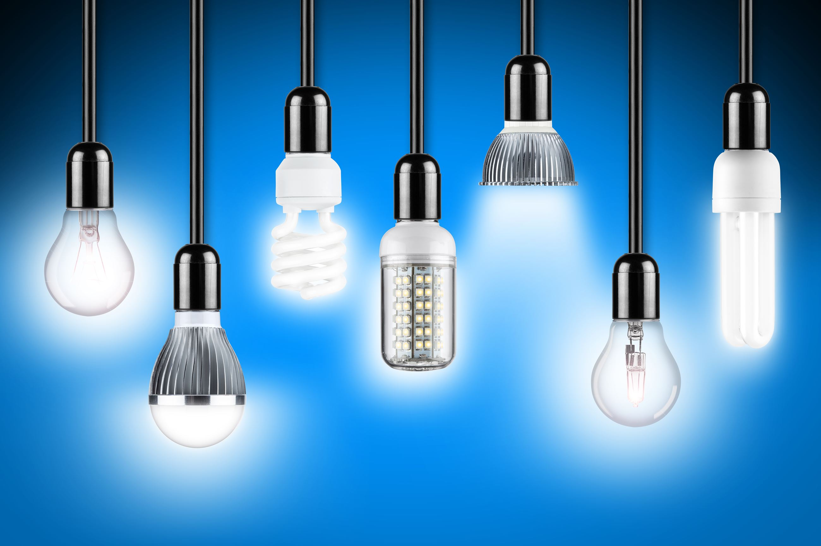
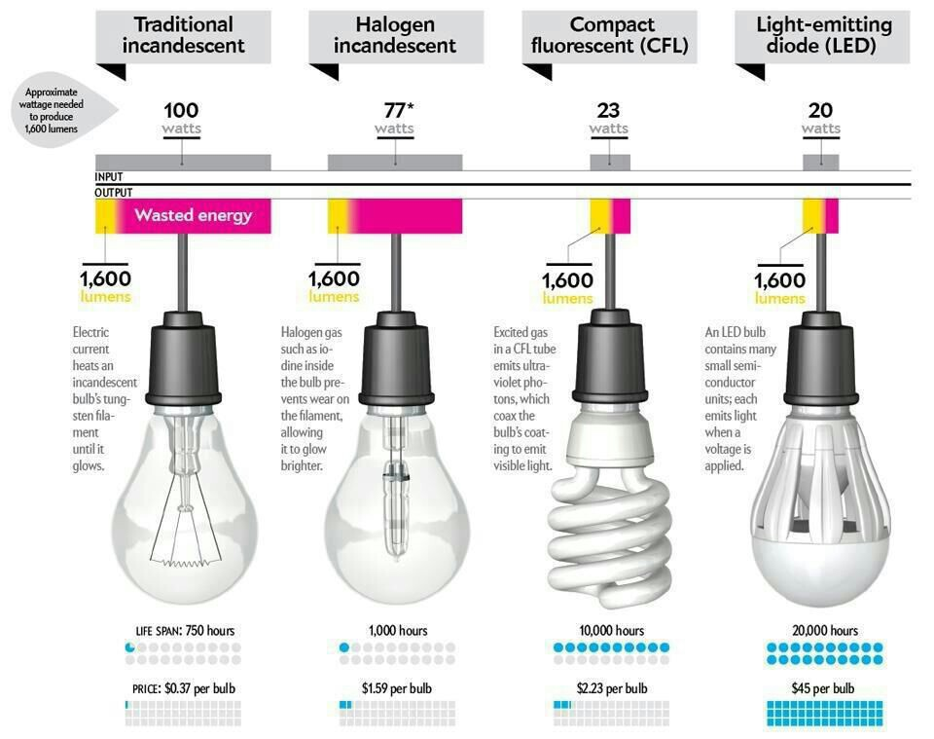
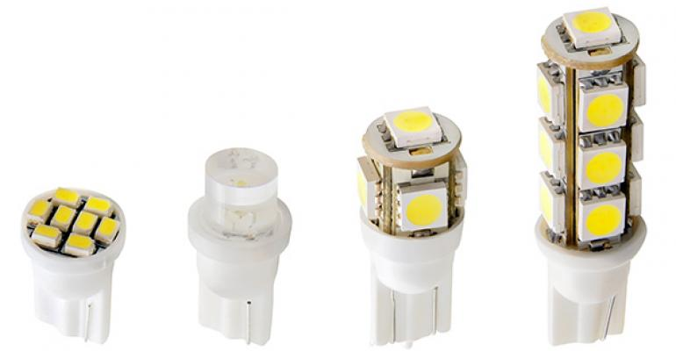
Špara on, šparamo mi vsi !

Slide 6
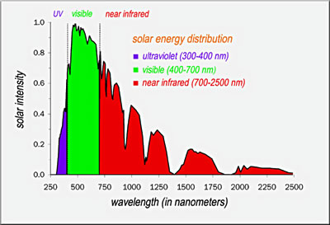
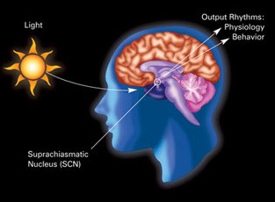
Kaj pa kvaliteta ?
Ne le cena svetil, tudi spekter izsevane svetlobe je pomemben
Kvalitetna svetila = podoben spekter izsevane svetlobe sončni ( normalno delovanje človeških procesov tudi v zaprtih prostorih)
Merjenje IR svetlobe = OCENA KVALITETE SVETIL

